Slide 1
🤖
Framework para Experimentos de
Repetibilidade em Robótica Móvel
com ROS 2
Fleet UI
Defesa de Dissertação
Eduardo Wanderley
Mestrado em Robótica · 2026

Slide 2
Agenda
01. Motivação e contexto
02. Objetivos
03. Arquitetura do sistema + Agentes de IA
04. Papéis experimentais (MUUT / FUUT / SU)
05. Metodologia — record / replay / análise
06. Resultados, hipóteses e piloto FUUT
07. Desafios técnicos + achado Cyclone DDS
08. Trabalho futuro e conclusão
Defesa de Dissertação · 2026
Eduardo Wanderley

Slide 3
Motivação
Por que este trabalho é relevante?
• Reprodutibilidade é um pilar da ciência experimental em robótica
• Resultados devem ser replicáveis para ter validade científica
• Sistemas multi-robô adicionam complexidade: sincronização, sensores heterogéneos
• Lacuna identificada
• Ausência de frameworks open-source que integrem: controlo de frota + coleta síncrona + análise
• Interfaces ROS 2 complexas dificultam a configuração por investigadores
• Proposta
• Framework completo: orquestração → coleta → análise de repetibilidade
• Interface web que abstrai a complexidade do ROS 2
• Arquitetura de papéis para testbeds distribuídos (MUUT / FUUT / SU)
Defesa de Dissertação · 2026
Eduardo Wanderley

Slide 4
Objetivos
Geral: Desenvolver e validar um framework de orquestração multi-robô orientado a experimentos reprodutíveis de navegação autónoma com ROS 2.
1
Orquestrador ROS 2 com serviços record / replay / go_to_point e controlo de papéis
2
Coleta síncrona de dados sensoriais em MCAP (scan, odom, imu, pose)
3
Pipeline de análise: RMSE pairwise, comprimento de percurso, overlay visual
4
Interface web para controlo de experimentos sem exposição ao ROS 2
5
Validação em simulação Gazebo + preparação para hardware real
Defesa de Dissertação · 2026
Eduardo Wanderley

Slide 5
Arquitetura do Sistema
Camadas do framework fleet
Interface Web (Fleet UI)
React + Vite · FastAPI · Editor JSON · Missão Coordenada · Painel de Agentes de IA
Orquestrador (fleet_orchestrator)
7 serviços ROS 2 · Record / Replay · Nav2 Actions · Multi-robô via ativação sequencial
Coleta de Dados (fleet_data_collector)
Bags MCAP por robô · QoS adaptado · scan / odom / imu / pose
Navegação (Nav2 + SLAM Toolbox)
NavigateToPose / FollowWaypoints · SLAM async · TF namespaceado por robô
Simulação (Gazebo Harmonic)
TurtleBot4 (até 3 robôs) · Xacro namespaceado · gz-transport prefixado por robô
Defesa de Dissertação · 2026
Eduardo Wanderley

Slide 6
Camada de Agentes de IA
Planejamento, execução e análise via linguagem natural (API Claude/Anthropic)
Planner
Executor
Analyst
Decide os passos do experimento
Fala com o Fleet UI de verdade
Interpreta resultados
✓ Interpreta o pedido em português
✓ Chama os endpoints REST do backend
✓ Lê summary.json (RMSE, duração)
✓ Decide quais ferramentas chamar
✓ record / replay / go_to_point / campanha
✓ Aponta execuções fora do esperado
✓ Escopado a 1 robô por vez
✓ Sem acesso direto ao ROS 2
✓ Sugere causa provável do desvio
✓ Roda sobre a API da Anthropic
✓ Mesma API que a interface web usa
✓ Só leitura — nunca executa nada
Cada agente só atua no seu próprio robô — um agente nunca move o robô de outro.
Defesa de Dissertação · 2026
Eduardo Wanderley

Slide 7
Papéis Experimentais
Arquitetura de responsabilidades por unidade robótica
MUUT
FUUT
SU
Mobile Unit Under Test/Tasking
Fixed Unit Under Test/Tasking
Support Unit
✓ Navega autonomamente
✓ Posição fixa no ambiente
✓ Infraestrutura de rede
✓ Grava e reproduz rotas
✓ Coleta sensores (scan, imu…)
✓ Relay / gateway ROS 2
✓ Coleta dados sensoriais
✓ Não navega nem grava rotas
✓ Não participa da navegação
✓ Fonte de trajetória repetível
✓ Monitorização ambiental
✓ Monitorização do sistema
Pedidos de navegação de FUUT e SU são bloqueados ao nível do orquestrador.
Defesa de Dissertação · 2026
Eduardo Wanderley

Slide 8
Metodologia
Protocolo record → replay → análise
1
2
3
4
Record
(Baseline)
Replay ×N
Análise
Resultado
→
→
→
Waypoints → Nav2
TF → YAML + bag MCAP
FollowWaypoints N vezes
1 bag MCAP por repetição
odom dos bags → RMSE
pairwise + overlay PNG
summary.json: RMSE
duração, erro endpoint
⚠ Entre repetições: go_to_point(0,0,0) para retornar ao ponto de partida — condição necessária para a comparação de trajetórias.
Defesa de Dissertação · 2026
Eduardo Wanderley

Slide 9
Perguntas de Pesquisa e Hipóteses — Retomada
4 perguntas (PP1–PP4), cada uma associada a uma hipótese (H1–H4) · Capítulo 9
Status — Perguntas de Pesquisa (PP)
PP1 — Automação
PP2 — Repetibilidade
PP3 — Fora do protocolo
PP4 — Custo de engenharia
Corroborada
Corroborada
Exploratória
Funcional
7 serviços ROS2 + orquestrador
RMSE 3,35cm < 25cm (N=10)
causalidade não estabelecida
esforço percebido não medido
O que cada hipótese (H) confirma
H1 confirma
H2 confirma
H3 observa
H4 observa
record–replay
máx. 4,76cm
Aumentam
Sem CLI
go_to_point + play_route testados
erro final médio 1,64cm
fora do protocolo controlado
não usada p/ gerar os números reportados
4 de 4 perguntas endereçadas — 2 corroboradas, 2 com evidência parcial/exploratória, nenhuma refutada.
Tabela completa de correspondência PP ↔ H ↔ QA ↔ Resultado no Capítulo 9 da dissertação.
Defesa de Dissertação · 2026
Eduardo Wanderley

Slide 10
Resultados — Validação em Simulação
Campanha final: 10 réplicas de 1 rota · TurtleBot4 · Gazebo Harmonic
Campanha final — dissertation_clean01
Percurso
RMSE médio
Erro final médio
Duração média
0.826 m
3.35 cm
1.64 cm
17.51 s
comprimento médio
vs. execução de referência
vs. replay_01 (máx 3.26 cm)
desvio 0.36 s
Validação do mecanismo — dissertacao_teste1
Réplicas entre si
Baseline vs réplicas
Razão
Duração
2.00 cm
13.90 cm
~7x maior
11.7s vs 29.5s
mesmo mecanismo (play_route)
mecanismos diferentes
quando muda o mecanismo
go_to_point vs play_route
Repetibilidade entre execuções: RMSE médio 3,35 cm (máx 4,76 cm)
Bem abaixo da tolerância de 25 cm do Nav2 — a métrica correta compara execuções com o mesmo mecanismo de navegação.
Defesa de Dissertação · 2026
Eduardo Wanderley

Slide 11
Distribuição do RMSE — 10 Réplicas
Campanha dissertation_clean01 — RMSE de cada réplica contra a referência (replay_01)
RMSE por réplica, vs. replay_01 (cm)
Estatística da campanha
Réplica 02: 2,57 · 03: 2,01 · 04: 2,58 · 05: 3,77 · 06: 4,58 · 07: 4,19 · 08: 4,76 · 09: 1,65 · 10: 4,08 cm — média 3,35 cm, desvio 1,10 cm, todos abaixo da tolerância de 25 cm do Nav2. Overlay completo em fleet_ws/runs/dissertation_clean01_final_manual/.
Defesa de Dissertação · 2026
Eduardo Wanderley

Slide 12
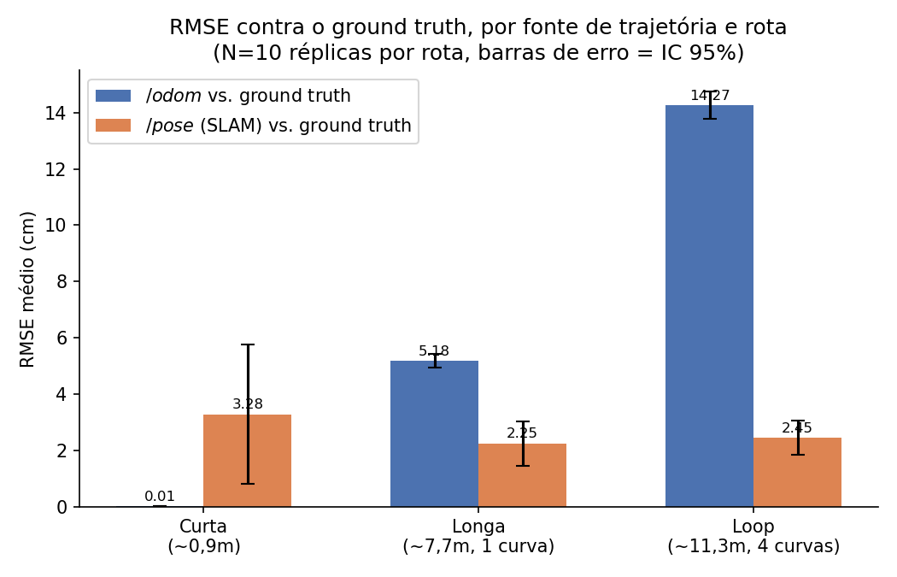
Fonte de Trajetória: Odometria, SLAM e Ground Truth
odom vs. pose (SLAM) vs. ground truth nativo do Gazebo · 3 rotas, 10 réplicas cada
RMSE vs. Ground Truth, por rota (N=10)
Maior diferença — Rota Loop (~11,3 m, 4 curvas)
~12 cm
odom 14,27 cm vs. pose 2,45 cm
Rota Curta (~0,9 m) — mesma da campanha principal
< 4 cm
odom 0,01 cm vs. pose 3,28 cm — diferença desprezível
Rota curta: diferença desprezível (< 4 cm) — valida a escolha metodológica da campanha principal.
Em rotas mais longas, a diferença chega a ~12 cm — a fonte de trajetória passa a importar para a conclusão sobre repetibilidade.
Defesa de Dissertação · 2026
Eduardo Wanderley

Slide 13
Piloto FUUT — Primeira Evidência Empírica
● ACHADO NOVO
ACHADO NOVO · N=3 réplicas · rodado ao vivo esta semana · tb1 (MUUT) + tb2 (FUUT)
Resultado — 3 réplicas, correspondência forte
Réplica 1
Réplica 2
Réplica 3
Discrepância temporal
Forte (0,86)
Forte (0,95)
Forte (0,96)
0,00 s
discrepância 3,06 cm
discrepância 5,88 cm
discrepância 4,76 cm
nas 3 réplicas
Como funciona — achado e correção ao vivo
Antes da correção
Causa encontrada
Correção aplicada
Depois da correção
~2,8 m de erro
offset ~90°
+90° empírico
3–6 cm
só na direção (bearing)
montagem do LiDAR do FUUT
não confirmado contra o URDF
dentro do ruído de sensor esperado
Fecha a lacuna “papel FUUT nunca exercitado” citada como limitação no Capítulo 9.
Piloto preliminar (N=3) — não substitui campanha quantitativa formal; limitações específicas no texto.
Defesa de Dissertação · 2026
Eduardo Wanderley

Slide 14
Desafios Técnicos Superados
TF namespaceado
cmd_vel por robô
🔴 SLAM publica /tb1/tf — buffer global subscrevia /tf → lookup falha silenciosamente
🔴 SDF DiffDrive com /cmd_vel global → ambos respondem ao mesmo comando
✅ Buffer TF dedicado por robô subscrito a /{rid}/tf
✅ SDF gerado em runtime com /{rid}/cmd_vel
Timing SLAM / scan
Argparse negativo
🔴 scan chegava antes do TF estar populado → 'queue is full' infinito
🔴 --points -1.0,0,0 interpretado como flag → crash
✅ scan_bridge inicia 2 s depois do SLAM (9 s vs 7 s)
✅ --points=VALUE evita ambiguidade
Defesa de Dissertação · 2026
Eduardo Wanderley

Slide 15
Desafios Recentes — Multi-Robô, CI e Confiabilidade
Xacro multi-robô
CI não testava a parte ROS
🔴 DiffDrive do TurtleBot4 publicava /cmd_vel global — 1 comando movia todos os robôs ao mesmo tempo
🔴 Testes que dependiam de ROS eram pulados (skip) em silêncio no CI — badge verde não provava nada
✅ Xacro forkado: todo tópico gz-transport prefixado por /{robot_id}
✅ Novo job de CI com ROS 2 real — falha se qualquer teste ROS for pulado
Repetibilidade mal-medida
Processos órfãos
🔴 Análise usava odometria bruta em vez da pose do SLAM — inflava o RMSE por deriva, não por repetibilidade
🔴 Simulação antiga ficava rodando junto com a nova — falhas imprevisíveis (UNKNOWN_ROBOT)
✅ Corrigido: detecção automática prioriza amcl_pose > pose SLAM > odom; MPPI documentado como variância conhecida
✅ os.setsid + os.killpg no painel de simulação — mata a árvore inteira, sem processo órfão
Defesa de Dissertação · 2026
Eduardo Wanderley

Slide 16
Nav2 Simultâneo — Achado Cyclone DDS
● ACHADO NOVO
ACHADO NOVO · testado ao vivo contra o Gazebo real · aprofundamento do bug já documentado
Taxa de sucesso — ativação SIMULTÂNEA (2 robôs)
Fast DDS (padrão)
Cyclone DDS
Mudança necessária
Jumps observados
20%
100%
1 variável
0
1 de 5 tentativas
10 de 10 (2 baterias)
RMW_IMPLEMENTATION
sob Cyclone DDS
Por que funciona — causa raiz confirmada
Limiar do bug
Navegação concorrente
Corroboração externa
Status atual
1 segundo
25s testados
projeto real
Validado
fixo no tf2_ros, não configurável
sem sintoma reaparecer
arshadlab/turtlebot3_multi_robot
ainda não adotado como padrão
Resolve o sintoma que motivou a ativação sequencial documentada como limitação no Capítulo 9.
Trabalho futuro prioritário — requer nova campanha de RMSE sob esta configuração antes de virar arquitetura padrão.
Defesa de Dissertação · 2026
Eduardo Wanderley

Slide 17
Trabalho Futuro e Conclusão
Próximas etapas
Conclusão
Definir metodologia: baseline via play_route, não só go_to_point sequencial
✓ Framework funcional em simulação
Backend nativo ROS 2 — substituir subprocess
✓ RMSE médio 3,35 cm (máx 4,76 cm) entre réplicas
Campanha de RMSE sob ativação simultânea (Cyclone DDS) — candidato já validado
✓ Multi-robô: sequencial (70%) + achado Cyclone DDS simultâneo (100%, 10/10)
Ampliar piloto FUUT (N maior, mais geometrias) — N=3 já corroborou
✓ Piloto FUUT: 1ª evidência empírica (N=3, correspondência forte, 3–6cm)
Conexão SSH real para robôs na rede
→ Próximo: adotar Cyclone DDS como padrão + campanha RMSE sob ativação simultânea
Análise estatística multi-sessão (variabilidade inter-dia)
Obrigado — Questões?
Defesa de Dissertação · 2026
Eduardo Wanderley

